Slide 1
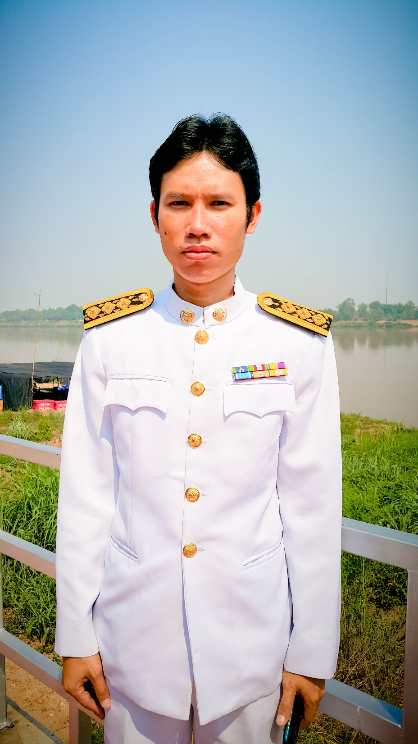
Notes:
นายอัครพล หล้าจางวาง
หัวหน้าหมวดทางหลวงสังคม

